Slide 1
Comparing three-step heuristics for the permutation flow shop problem
Imma Ribas, Ramon Companys, Xavier Tort-Martorell
Computers & Operations Research (2010)

Slide 2
Contextualização

Slide 3
Reversibilidade

Slide 4
Procedimento da Heurística
1º passo: ordenação inicial baseado em um indicador
2º passo: procedimento de inserção
3º passo: procedimento de busca local iterada
Os dois primeiros passos são baseados na heurística NEH e constroem uma solução inicial, que depois é melhorada pelo terceiro passo da busca local iterada.

Slide 5



Procedimento da Heurística – 1º Passo
Ordenação inicial das tarefas de acordo com 4 variantes:
KK: ordenação em ordem decrescente de
sendo:
LPT: ordenação em ordem decrescente de
NM: ordenação em ordem decrescente de
sendo BT_{hi} o limite inferior do tempo de espera entre o término da tarefa i para o início da tarefa h em todas as máquinas consideradas
RA: uma sequência inicial é gerada randomicamente

Slide 6
Procedimento da Heurística – 2º Passo

Slide 7
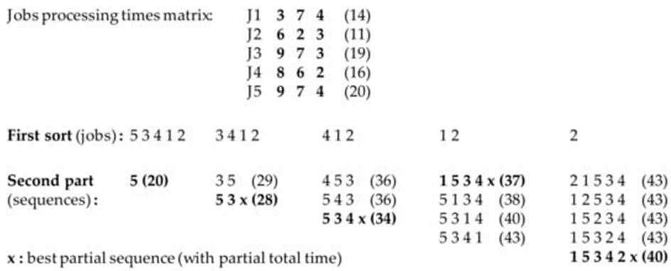
Procedimento da Heurística – 3º Passo
NEDA: Algoritmo de Descida Não Exaustivo
Tenta melhorar a solução (π) trocando quaisquer duas posições na sequência. Pode gerar até n.(n-1)/2 vizinhos. Se uma nova permutação melhorar o valor da função objetivo, ela se torna a nova solução atual e o processo continua até que todas as posições tenham sido permutadas e a melhora já não está acontecendo. Neste procedimento, a vizinhança é sempre explorada na mesma ordem.
Solução de partida:
15342

Slide 8
Procedimento da Heurística – 3º Passo
NEDA: Algoritmo de Descida Não Exaustivo
15342 -> 51342 | 35142 | 45312 | 25341

Slide 9
Procedimento da Heurística – 3º Passo
NEDA: Algoritmo de Descida Não Exaustivo
15342 -> 51342 | 35142 | 45312 | 25341
25341 -> 52341 | 35241 | 45321 | 15342 | 23541 | 24351

Slide 10
Procedimento da Heurística – 3º Passo
NEDA: Algoritmo de Descida Não Exaustivo
15342 -> 51342 | 35142 | 45312 | 25341
25341 -> 52341 | 35241 | 45321 | 15342 | 23541 | 24351
24351 -> 42351 | 35251 | 54321

Slide 11
Procedimento da Heurística – 3º Passo
NEDA: Algoritmo de Descida Não Exaustivo
15342 -> 51342 | 35142 | 45312 | 25341
25341 -> 52341 | 35241 | 45321 | 15342 | 23541 | 24351
24351 -> 42351 | 35251 | 54321
54321 -> 45321 | 34521 | 24351 | 14325 | 53421 | 52341 | 51324 | 54231 | 54123 | 54312
n.(n-1)/2 = 10 vizinhos
Passando por todas as permutações e não encontrando nenhuma que melhore o objetivo, o algoritmo finaliza e a solução final é a última obtida (no exemplo, a 54321)

Slide 12
Resultados

Slide 13
Conclusão

